Slide 1
GL Embedded BaseCamp
Alexandr Ivanov
Kharkiv 2021

Slide 2
Graduation Project

Slide 3

Task
Develop Elevator (Lift) control software module
Test implementation with Unit Tests

Slide 4
Input Events
Output Actions
Limit Switches Cabin:
Max
Floor High
Floor
Floor Low
Min
Limit Switches Door:
Opened
Closed
Keys
Floor 3 In Cabin
Floor 2 In Cabin
Floor 1 In Cabin
Stop
Floor 1 Out Cabin
Floor 2 Out Cabin
Floor 3 Out Cabin
Motor:
Low Speed Up
High Speed Up
Low Speed Down
High Speed Down
Speed Off
Cabin Brakes
Off
On
Door Actuators
Opening
Closing
Off

Slide 5
Proposed States
Initialization
Сabin
Stop
Moving Up
Moving Up Fast
Moving Down
Moving Down Fast
Door
Close
Opening
Open
Closening
Level
1
2
3
Case 1:
Given Elevator’s power is off
When Elevator’s power is on
Then Elevator shall Close Doors
And Elevator shall move to 1st Floor
Case 2:
Given Elevator’s Doors State is Unknown
And Closing Doors Actuator is On
When Closed Switch is triggered
Then Doors Actuators shall be Off
And Elevator’s Doors State is Closed
Case 3:
Given Elevator’s Floor is unknown
And Motor Low Speed Down is Active
When Min Cabin switch is triggered
Then Motor Speed Off shall be activated
Case 4:
Given Motor Speed Off is activated at the Min level
And Motor Low Speed Up is active
When Flow Cabin Switch is triggered
Then Motor Speed off shall be activated
And Cabin Stop at Level 1 shall be activated

Slide 6
Max
Max
Low speed up
Low speed up
Floor 3
High speed up
High speed up
Low speed down
Low speed down
Floor 3 low
Floor low
Motor/Transmission
High speed down
High speed down
Floor 2 high
Spped off
Speed off
Cabin
Floor 2
Floor
Floor 2 low
Breaks On
Breaks On
Floor 1 high
Floor high
Cabin breaks
Breaks Off
Breaks Off
Floor 1
ECU
Min
Min
Opening
Opening
Opened
Opened
Closing
Closing
Door
Door actuators
Closed
Closed
Switch Off
Switch Off
Floor 3 in cabin
Floor 3 in cabin
Floor 2 in cabin
Floor 2 in cabin
Keys
Floor 1 in cabin
Floor 1 in cabin
Stop in cabin
Stop
Floor 1 out cabin
Floor 1 out cabin
Floor 2 out cabin
Floor 2 out cabin
Floor 3 out cabin
Floor 3 out cabin

Slide 7
Elevator control software module
Inputs/events
Outputs/control
MCU driver level

Slide 8
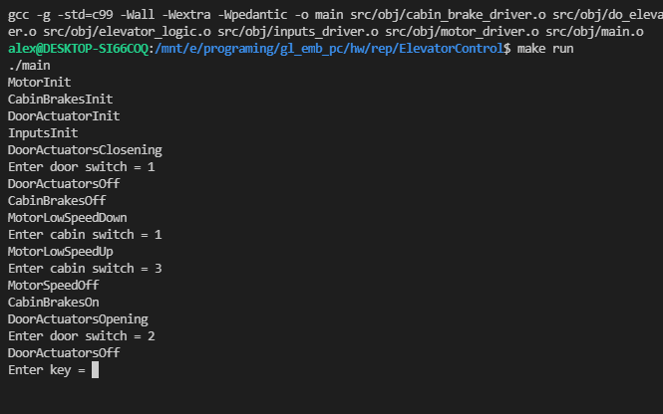
Инициализация
1.Питание отключено.
2. При подаче питания выполниться инициализация:
Этаж не известен, Состояние дверей не известно, Состояние кабины стоп
Включается актуатор дверей
Ожидается сигнал от датчика что дверь закрыта.
При получении сигнала от датчика актуатор дверей отключается – состояние Door close.
Отключаться тормоза кабины.
Активируется движение вниз на низкой скорости – состояние Moving Down Slow
Ожидается сигнал от датчика мін.
При получении сингала мін аутивируеться движение вверх на низкой скорости – состояни Moving Up slowly.
Ожидается сигнал от датчика этажа.
При получении сигнала от дачика этажа мотор останавливаеться – Состояние Stop.
Включаються тормоза
Открываються двери
В конце иницализации: Этаж = 1, Cabin Stop, Door Open.

Slide 9
Внешняя кнопка равна текущему этажу):
Нечего не происходит так как двери всегда открыты.
Активируем актуатор дверей на открытие – состояние Открытие дверей.
Ожидаем сигнал от датчика окрытия дверей.
При получении сигнала, отключаем актуатор дверей – Состояние дверь октрыта.
Внешняя кнопка больше текущего этажа:
Закрываютьс двери
Активируем медленное движение вверх – состоанияе Движение вверх медлено.
Ожидаем сигнал от датчика – Этаж вверх.
Активируем быстрое движение вверх – состоаняие Движение вверх быстро. Возможно сдесь еще проверку на текушие состояние.
Ожидаем сигнал от датчика этажа низ.
Если внешня кнопка – этаж == 1, тогда уменьшаем высокую скорость – состоаяние движение вверх медлено.
Ожидаем сигнал от датчика этажа. ++Этаж.
Если внешня кнопка == этаж, тогда останавливаем лифт – состояние Stop.
Активируим двери – стояние двери открываються.
Ожидаем сигнал от датчика - открытия дверей.
При получении сигнала от датчика окрытия дверйе останавливаим актуатор – состояние дверь открыта.
Этаж = вненей кнопки этажа, состояние дверй открыто, состояние кабины Остановка.
Внешняя кнопка меньше текущего состояния:
Активируем медленное движение вниз – состоанияе Движение вниз медлено.
Ожидаем сигнал от датчика этаж низ.
Активируем быстрое движение вниз – состоаняие Движение вниз быстро. Возможно сдесь еще проверку на текушие состояние.
Ожидаем сигнал от датчика этажа вверх.
этаж – внешняя кнопка == 1, тогда уменьшаем высокую скорость – состоаяние движение вниз медлено.
Ожидаем сигнал от датчика этажа. --Этаж.
Если внешня кнопка == этаж, тогда останавливаем лифт – состояние Stop.
Активируим двери – стояние двери открываються.
Ожидаем сигнал от датчика - открытия дверей.
При получении сигнала от датчика окрытия дверйе останавливаим актуатор – состояние дверь открыта.
Этаж = вненей кнопки этажа, состояние дверй открыто, состояние кабины Остановка.

Slide 10
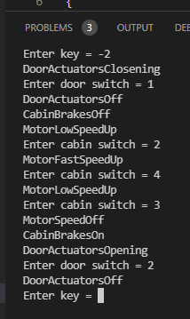
Внешняя кнопка больше текущего этажа:
Закрываютьс двери
Активируем медленное движение вверх – состоанияе Движение вверх медлено.
Ожидаем сигнал от датчика – Этаж вверх.
Активируем быстрое движение вверх – состоаняие Движение вверх быстро. Возможно сдесь еще проверку на текушие состояние.
Ожидаем сигнал от датчика этажа низ.
Если внешня кнопка – этаж == 1, тогда уменьшаем высокую скорость – состоаяние движение вверх медлено.
Ожидаем сигнал от датчика этажа. ++Этаж.
Если внешня кнопка == этаж, тогда останавливаем лифт – состояние Stop.
Активируим двери – стояние двери открываються.
Ожидаем сигнал от датчика - открытия дверей.
При получении сигнала от датчика окрытия дверйе останавливаим актуатор – состояние дверь открыта.
Этаж = вненей кнопки этажа, состояние дверй открыто, состояние кабины Остановка.

Slide 11
Внутреняя кнопка равна текущему этажу:
Нет изменений
Состоянии дверь открыта, состояние кабины – остановка.
Внутреняя кнопка кнопка больше текущего этажа:
Активируем закрытие дверей – состояние двери закрываються.
Ожидаем сигнал от датчика закрытия дверей. При получении сигнала – состояние дверь закрыта.
Активируем медленное движение вверх – состоанияе Движение вверх медлено.
Ожидаем сигнал от датчика – Этаж вверх.
Активируем быстрое движение вверх – состоаняие Движение вверх быстро. Возможно сдесь еще проверку на текушие состояние.
Ожидаем сигнал от датчика этажа низ.
Если внешня кнопка – этаж == 1, тогда уменьшаем высокую скорость – состоаяние движение вверх медлено.
Ожидаем сигнал от датчика этажа. ++Этаж.
Если внешня кнопка == этаж, тогда останавливаем лифт – состояние Stop.
Активируим двери – стояние двери открываються.
Ожидаем сигнал от датчика - открытия дверей.
При получении сигнала от датчика окрытия дверйе останавливаим актуатор – состояние дверь открыта.
Этаж = вненей кнопки этажа, состояние дверй открыто, состояние кабины Остановка.
Внутреняя кнопка меньше текущего состояния:
Активируем закрытие дверей – состояние двери закрываються.
Ожидаем сигнал от датчика закрытия дверей. При получении сигнала – состояние дверь закрыта.
Активируем медленное движение вниз – состоанияе Движение вниз медлено.
Ожидаем сигнал от датчика этаж низ.
Активируем быстрое движение вниз – состоаняие Движение вниз быстро. Возможно сдесь еще проверку на текушие состояние.
Ожидаем сигнал от датчика этажа вверх.
этаж – внешняя кнопка == 1, тогда уменьшаем высокую скорость – состоаяние движение вниз медлено.
Ожидаем сигнал от датчика этажа. --Этаж.
Если внешня кнопка == этаж, тогда останавливаем лифт – состояние Stop.
Активируим двери – стояние двери открываються.
Ожидаем сигнал от датчика - открытия дверей.
При получении сигнала от датчика окрытия дверйе останавливаим актуатор – состояние дверь открыта.
Этаж = вненей кнопки этажа, состояние дверй открыто, состояние кабины Остановка.

Slide 12
Opening
void DoorActuatorsOpening()
void SwitchDoorState()
void SwitchDoorState()
Close
Open
void DoorActuatorsOff()
void DoorActuatorsOff()
Closening
void DoorActuatorsClosening()
void SwitchDoorState()
void SwitchDoorState()

Slide 13
void SwitchDoorState()
Close
Open
void SwitchDoorState()

Slide 14
Moving Up Fast
void SwitchCabinState()
void MotorFastSpeedUp()
Moving Up Slow
void SwitchCabinState()
void SwitchCabinState()
void CabinBrakesOff() if On
void MotorLowSpeedUp()
Stop
void MotorSpeedOff() if On
void SwitchCabinState()
void SwitchCabinState()
void CabinBrakesOn()
Moving Down Slow
void CabinBrakesOff() if On
void MotorLowSpeedDown()
void SwitchCabinState()
void SwitchCabinState()
Moving Down Fast
void MotorFastSpeedDown()
void SwitchCabinState()

